Slide 1
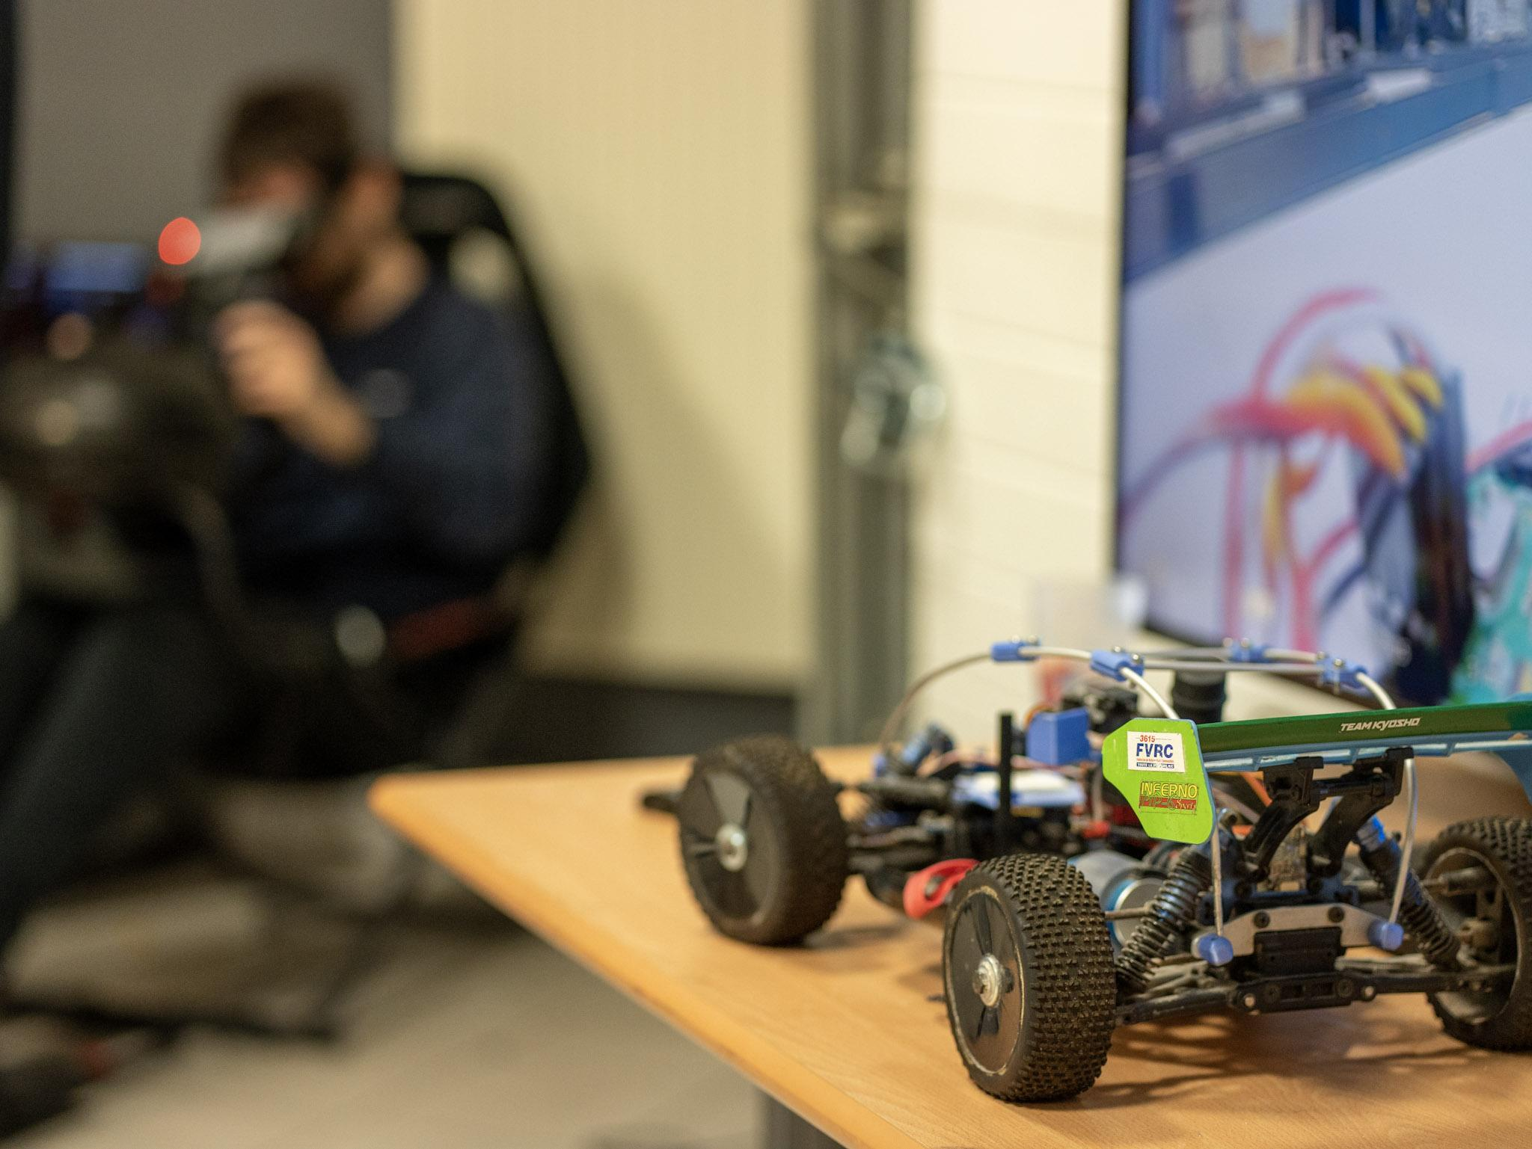


Slide 2
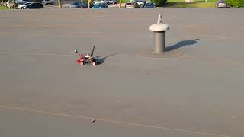


Slide 3

LE PROJET
V Race est une expérience de pilotage en immersion. Les joueurs prennent le contrôle à distance de voitures miniaturisées, que ce soit pour faire des courses, de l'exploration ou de la formation.
L'utilisation d'un casque de réalité immersive (FPV) ainsi que d'un système de volant/pédales avec retour de force permet une immersion totale.
L'échelle des voitures étant réduite au maximum (1:28), la sensation de vitesse est immédiate.

Slide 4
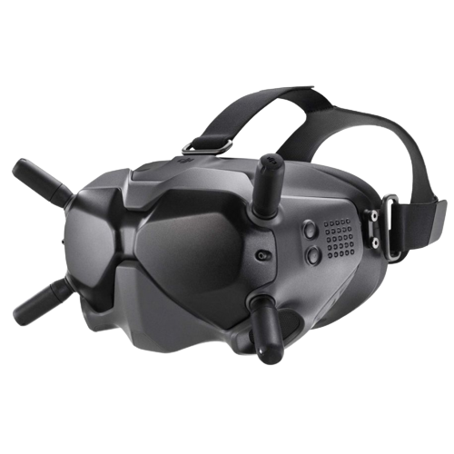
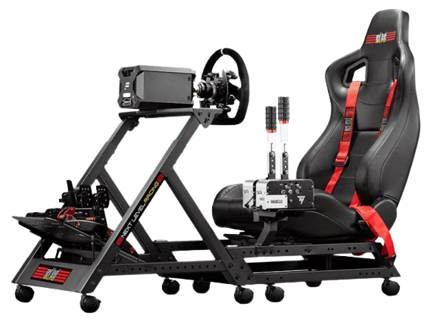

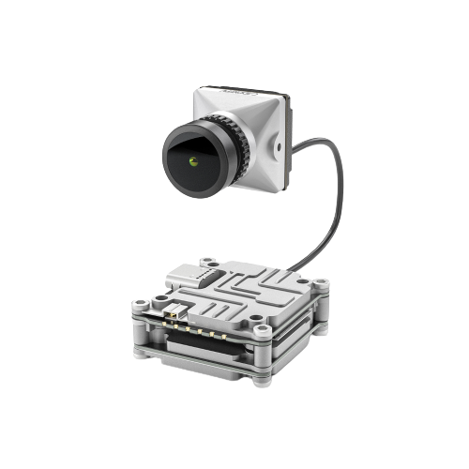
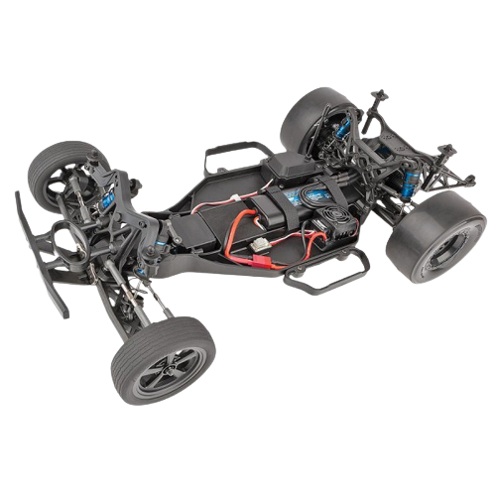
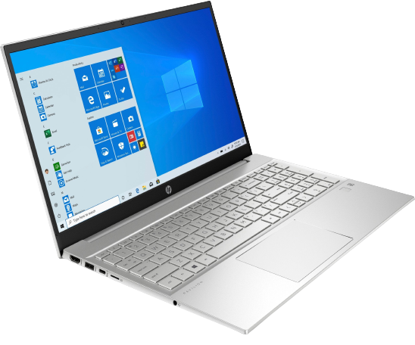
COMMENT ÇA MARCHE ?
Transmission vidéo
propriétaire
Récupération des informations du volant/pédales
Transmission des données de l’accéléromètre
Gestion du retour de force
Transmission des commandes

Slide 5
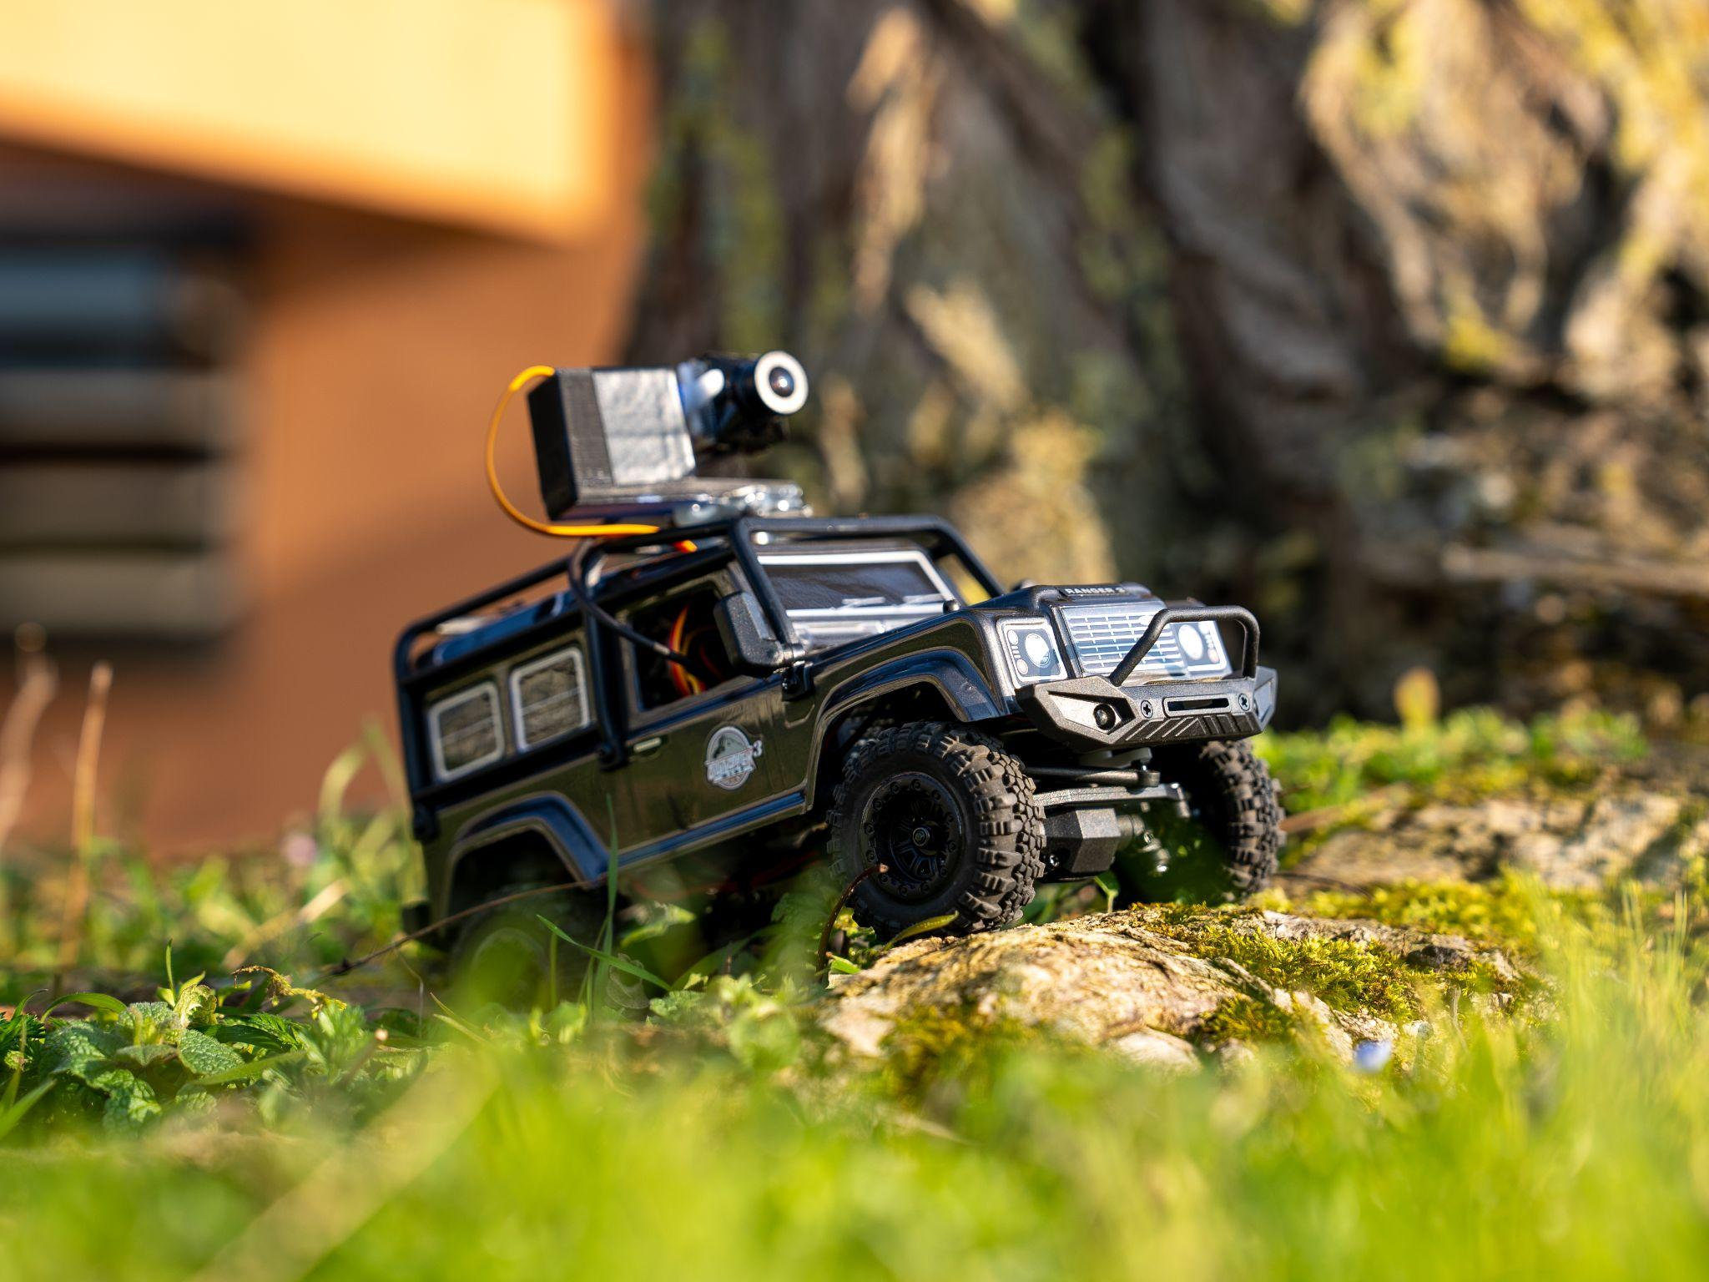
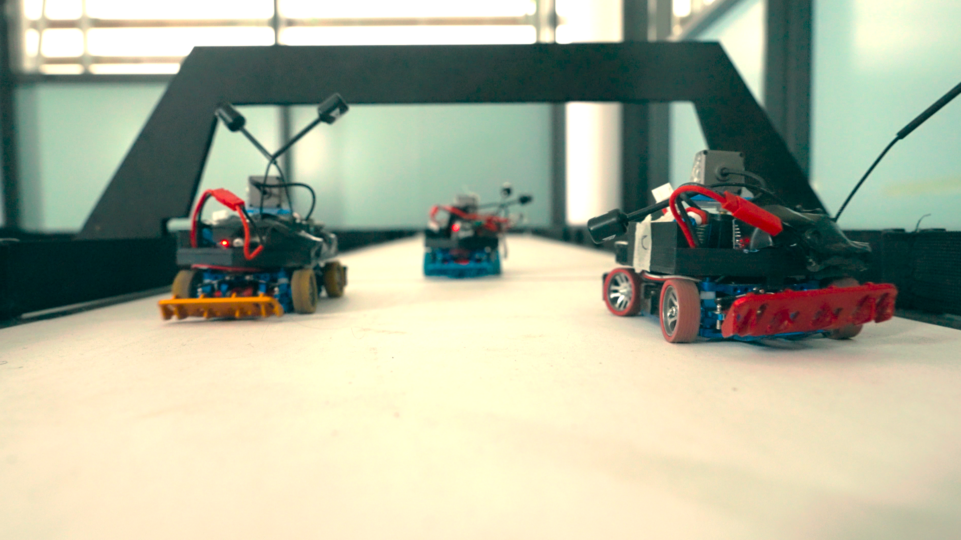
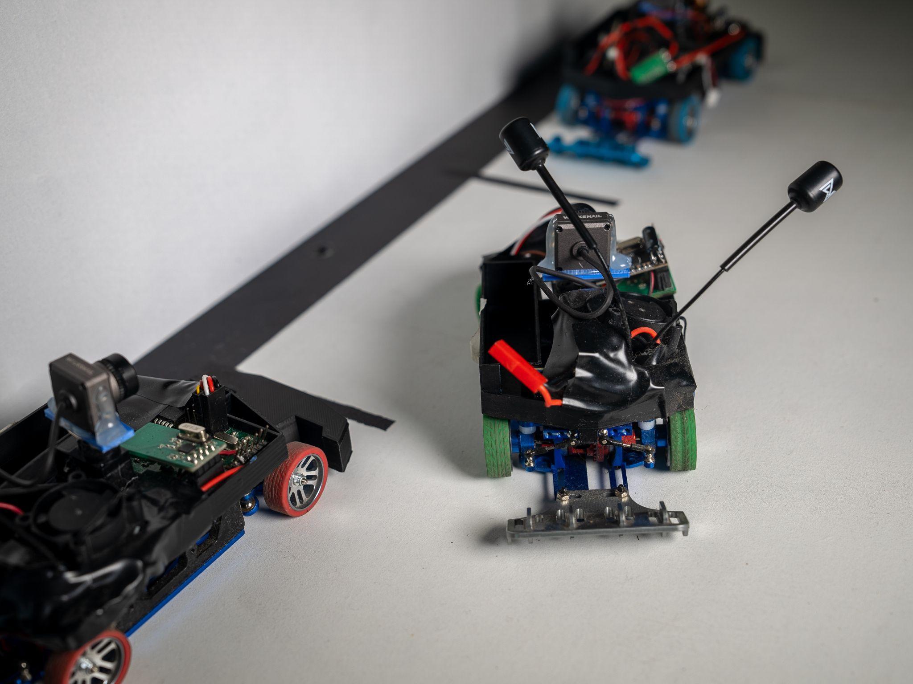
LES ACTIVITÉS
Exploration
Courses
Education

Slide 6
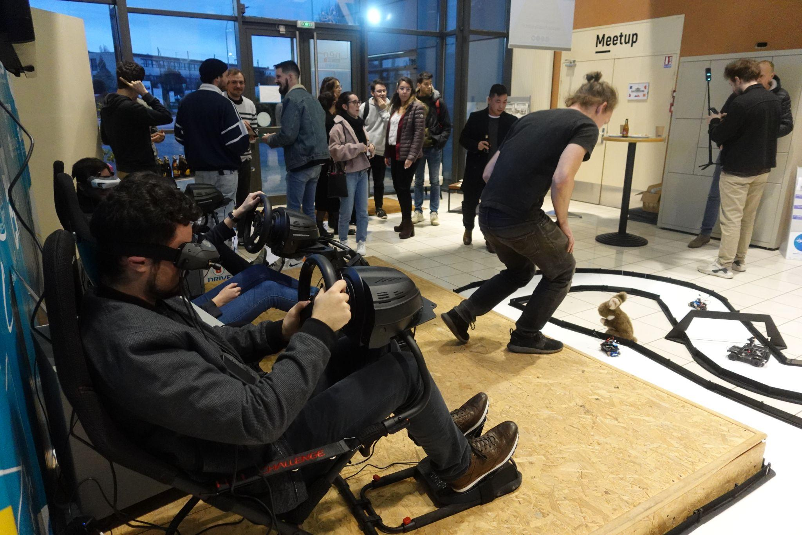
SESSION TYPE
Pour chaque type d’activité, il est nécessaire de prendre un temps avec l'utilisateur pour régler le simulateur a sa taille et le casque a sa vue (~ 3 minutes)
Dans un second temps, l'utilisateur aura un moment pour prendre en main la conduite du véhicule (~ 5 minutes )
L’utilisateur pourra ensuite prendre part à l'activité choisie

Slide 7

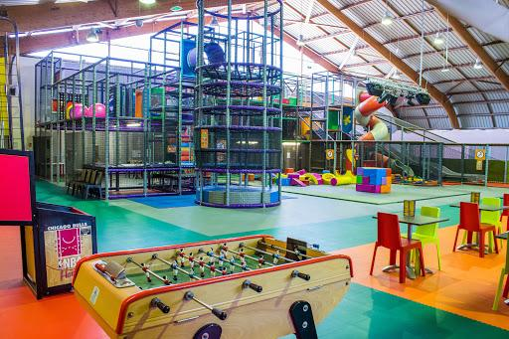
CONTEXTE ÉCONOMIQUE
VRace viendrait s'ajouter comme activité dans les centres de loisirs (game factory, laser game, bowling) ou encore comme outil pédagogique dans les auto-écoles.
Le partenariat fonctionnerait avec un système de licence.

Slide 8
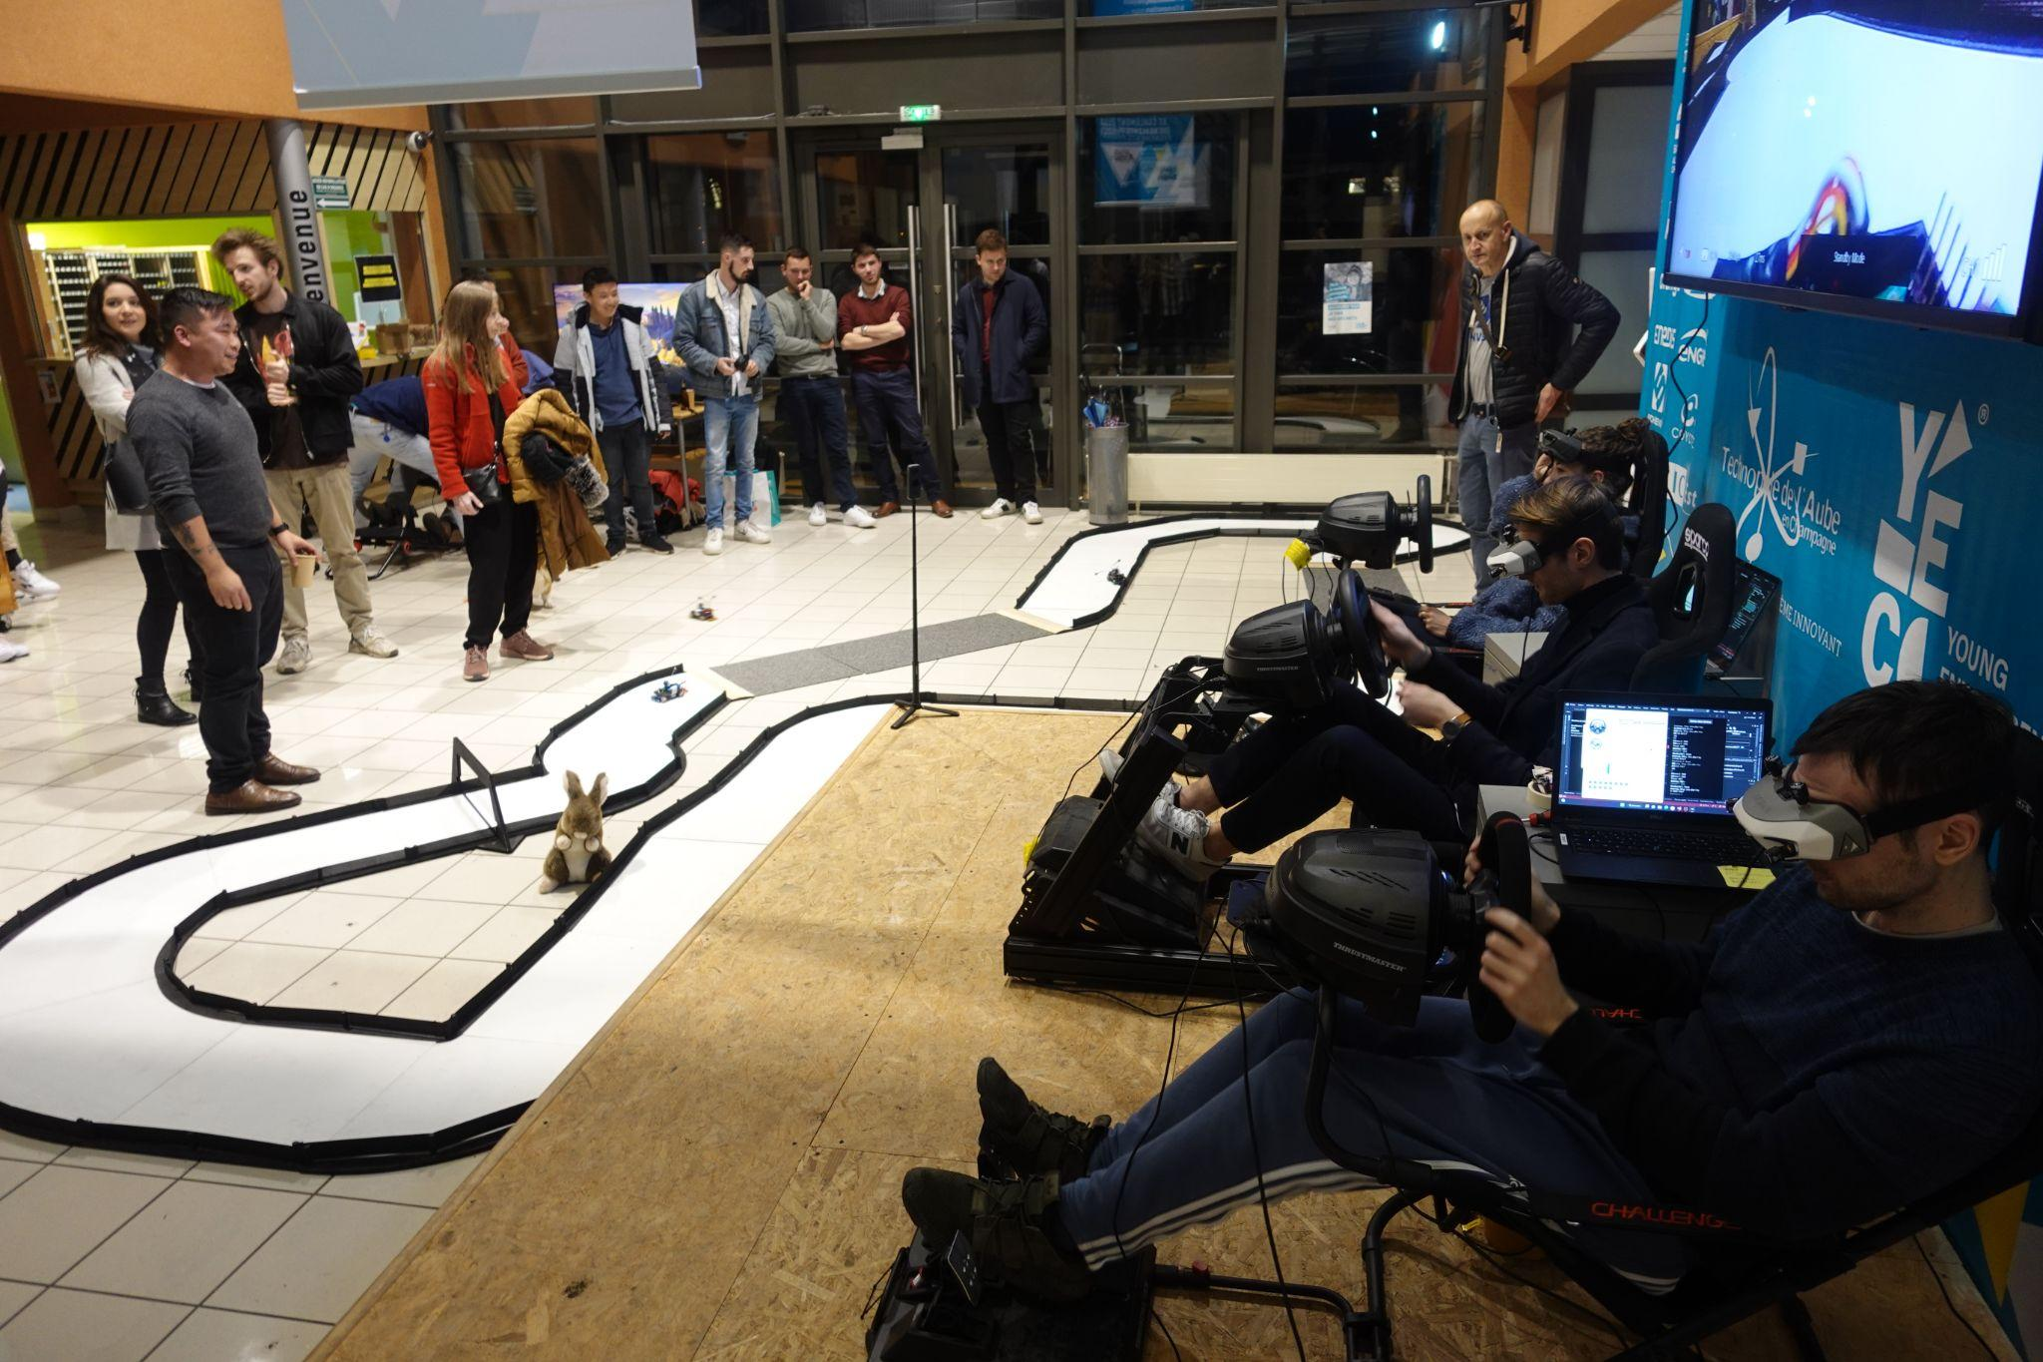
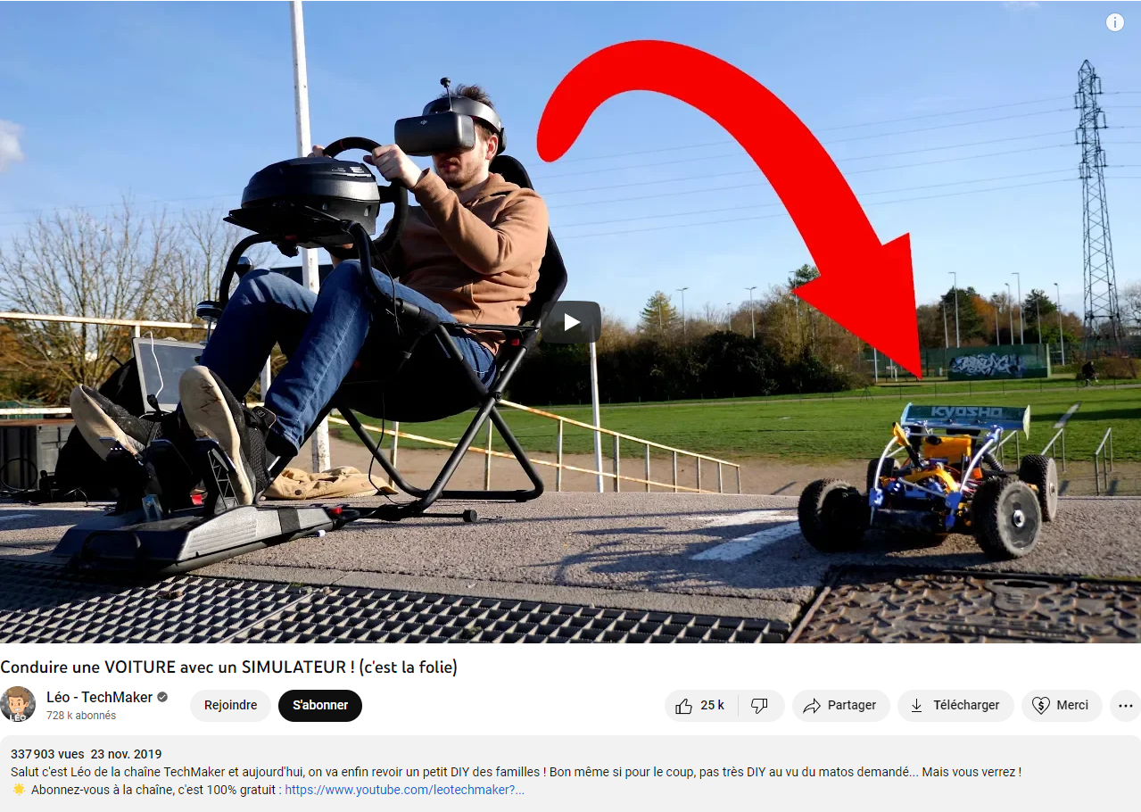
VISIBILITÉ DU PROJET
Évènementiel
(Technopole de l’Aube, CIC Troyes, WebUp..)
2ème place Plug & Start
600 000 vues sur les réseau sociaux de
“Léo - TechMaker”

Slide 9
AVANCEMENT DU PROJET
2020
Création du premier prototype
juillet 2022
lancement du
projet à la Technopole de l’Aube en Champagne
novembre 2022
à avril 2023
phases de tests & ajustements (UX)
septembre 2022
miniaturisation des voiture
mars 2023
Début du passage du système en 5g

Slide 10

PERSPECTIVE D'ÉVOLUTION
Actuellement les voitures communiquent avec les simulateurs par ondes radio avec un protocole propriétaire. Celà limite les possibilités d'amélioration de l'expérience (limite sur le nombre de voitures fonctionnant en simultané, impossibilité d’afficher des informations en surimpression dans le casque, limite de distance entre la voiture et le simulateur).
Pour remédier à ces problèmes, nous sommes en train de remplacer les différents composants de notre système afin de les faire communiquer par la 5G.

